Slide 1
Octavo Semestre
Practicante

Slide 2
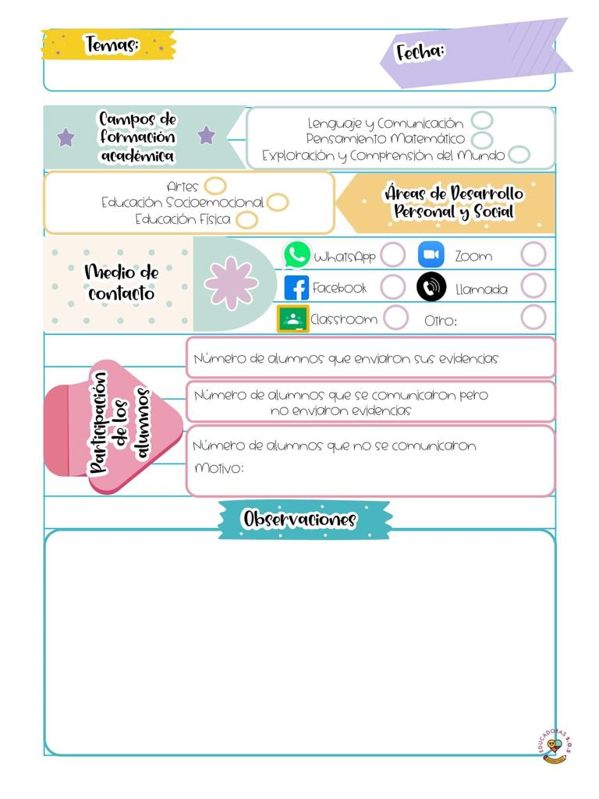
Diario de la alumna
J.N. María L. Pérez de Arreola
2° C y 3° Sección B
Educadora practicante: Jimena Guadalupe Charles H.
01 de Marzo de 2021
8 alumnos de 2º y 9 alumnos de 3º(Conexión a través de Zoom).
18 Asistencia por medio de WhatsApp.
Las evidencias se envían los días viernes en la plataforma de Facebook.
El día de hoy comienza la jornada de prácticas intensivas, me encuentro motivada y con deseos de mejorar en todos los aspectos, la asistencia fue regular, con una participación promedio de la mitad del grupo, al terminar las clases virtuales, envié un vídeo a través de WhatsApp, dirigido principalmente a los padres de familia, con el fin de informar sobre la dinámica de trabajo de las 16 semanas próximas.

Slide 3
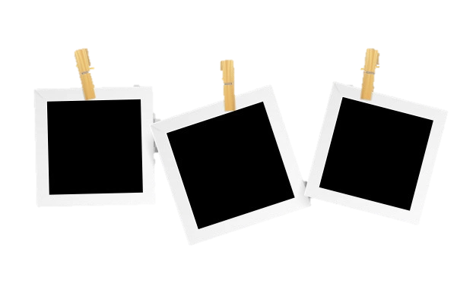
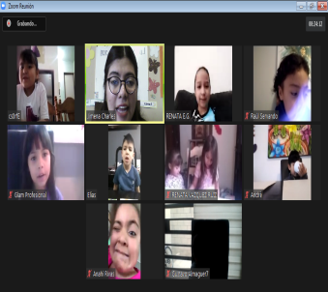
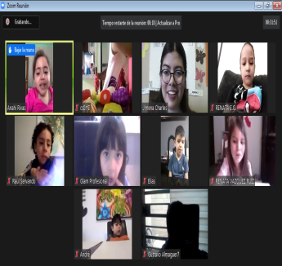
De la intervención de la clase virtual reflexiona acerca de:
¿Cómo desarrollé la clase?
Considero, mi intervención docente fue buena en ambas sesiones, poco a poco trataré de abarcar las sugerencias de mejora realizadas antes del inicio de la jornada de prácticas intensivas, por lo pronto, hoy se destinó menos tiempo a la fecha, aunque sí se mencionó el inicio del mes que comienza, los niños tuvieron la oportunidad de participar, escucharon atentamente el cuento, les emocionó el títere de serpiente y pudieron concluir sobre la importancia de tomar acuerdos en el hogar.
¿Qué mejoras puedo realizar? El fin de semana se compartió en el grupo de WhatsApp una imagen de los acuerdos existentes para la sesión virtual, aún así en la clase de 2ª hubo alumnos que prendían constantemente su micrófono e interrumpían a los que estaban hablando, o se escuchaban de fondo las conversaciones de su casa, la mejora sería recordar brevemente al inicio de la clase dichos acuerdos, con el fin de no tener interrupciones.
Señalar y describir cómo se realizó la evaluación del aprendizaje esperado: El aprendizaje esperado comprendió al área de educación socioemocional, anteriormente en la jornada del mes de octubre, habíamos trabajado ya con los acuerdos, sin embargo, ahora el enfoque fue diferente, la evaluación se realizó gracias a la observación, cuestionamientos constantes, situaciones vivenciales y con los aspectos del instrumento de evaluación continua.
Fotografías

